Slide 1

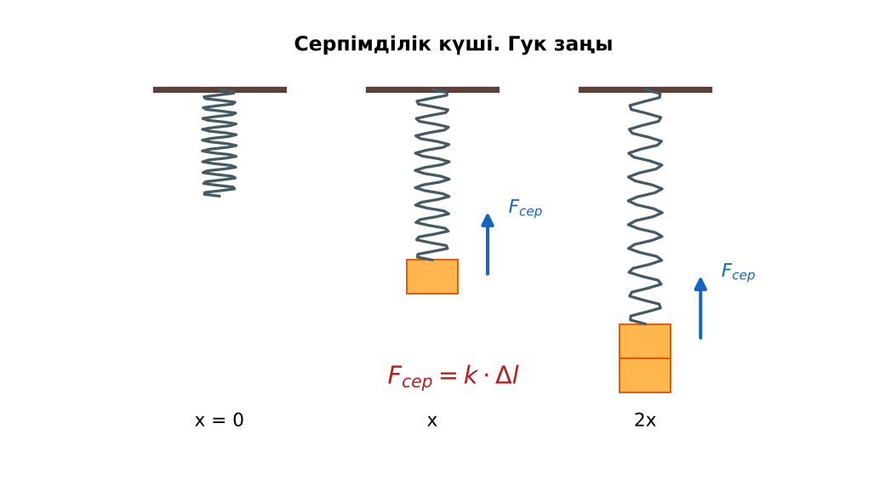
ФИЗИКА · 7-СЫНЫП · 32-САБАҚ
Бөлім: Денелердің өзара әрекеттесуі
Қайталау
Педагог: ______________________
Құндылық: Бірлік және ынтымақ
Notes:
Сабақтың тақырыбы: Қайталау. Бөлім: Денелердің өзара әрекеттесуі. Ұйымдастыру кезеңі: сәлемдесу, түгендеу, бағалау парағын тарату. (Тақырып пен сурет шертілгенде пайда болады.)

Slide 2

Сабақтың мақсаты
Сабақтың басы · 6 мин
Оқу мақсаттары (бағдарлама)
Сабақ соңында біз:
7.2.2.5 – Гук заңының формуласы бойынша серпімділік күшін есептеу
1
ТЖБ-дағы қателерін талдайды
2
Гук заңын есептер шығаруда қолданады
3
Тоқсанның негізгі формулаларын (ρ, F = mg, F = kΔl, R) жүйелейді
4
Құрама есептерді шешіп, нәтижені тексереді
Notes:
Мақсаттарды бір-бірлеп шертіп ашыңыз. Проблемалық жағдаяттан кейін осы слайдқа оралып, мақсатты оқушылармен бірге тұжырымдаңыз.

Slide 3


Білімді өзектендіру: «Блиц-сұрақ»
Сабақтың басы · 6 мин
1 минут ішінде «Бір түзу бойымен денеге әрекет еткен күштерді қосу БЖБ №4» тақырыбы бойынша 6–8 қысқа сұрақ қойылады.
Өткен тақырып: Бір түзу бойымен денеге әрекет еткен күштерді қосу БЖБ №4
Бірлік және ынтымақ
«Бірлік бар жерде – тірлік бар» (халық мақалы).
Notes:
Әдіс: «Блиц-сұрақ». 1 минут ішінде «Бір түзу бойымен денеге әрекет еткен күштерді қосу БЖБ №4» тақырыбы бойынша 6–8 қысқа сұрақ қойылады. Шерткенде құндылық пен дәйексөз шығады: «Бірлік бар жерде – тірлік бар» (халық мақалы).

Slide 4


Проблемалық жағдаят
Сабақтың басы · 6 мин
Серіппелі динамометрге көлемі 50 см³ алюминий кесегі ілінді. Серіппе неше сантиметрге созылады (k = 40 Н/м)? Бұл есепке тоқсанның қай тақырыптары керек?
Болжамдарыңды айтыңдар! Бүгінгі сабақтың тақырыбы қандай болуы мүмкін?
Notes:
Проблемалық сұрақты оқып, болжамдарды тыңдаңыз. Шерткенде төменгі тапсырма шығады. Жауапқа сабақ соңында қайта оралыңыз.

Slide 5

Білімді жүйелеу
Сабақтың ортасы · 12 мин
ρ = m/V; F = mg; F_сер = kΔl; R = F₁ ± F₂.
Құрама есептерде формулаларды тізбектей қолданамыз: V → m → F → Δl.
Гук заңы (қайталау)
Notes:
Әдіс: «Фишбоун» (балық сүйегі). Мұғалім проблемалық сұрақ қояды; оқушылар «балық сүйегі» сызбасында себептерін, дәлелдерін және қорытындысын көрсетеді. Тармақтар шерткен сайын бір-бірлеп шығады – әрқайсысын талқылаңыз.

Slide 6

Суретпен жұмыс
Сабақтың ортасы · 12 мин
Суретте не бейнеленген? Қандай физикалық шамалар мен заңдылықтарды көрсетеді? Өз сөзіңмен түсіндір.
Notes:
«Суретті оқу» тапсырмасы: оқушылар жұппен суреттерді сипаттайды, мұғалім жетекші сұрақтар қояды. Суреттер шерткенде кезекпен шығады.

Slide 7

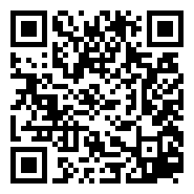
Виртуалды зертхана: PhET
Сабақтың ортасы · 12 мин
Симуляцияны QR-код арқылы ашыңдар.
Параметрлерді өзгертіп, нәтижені бақылаңдар.
Қандай шама қалай өзгереді? Қорытындыны дәптерге жазыңдар.
Сілтеме: https://phet.colorado.edu/en/simulations/hookes-law
PhET симуляциясы
Notes:
Симуляцияны интерактивті тақтада көрсетіңіз немесе оқушылар смартфонмен ашады. Тілді беттің жоғарғы жағынан ауыстыруға болады.

Slide 8

Бекіту: «Қателер аңшысы»
Сабақтың ортасы · 7 мин
Тақтада шешімі қате берілген есеп тұр, жұптар қатені тауып, дұрыс шешімін жазады.
Үлгі есеп: m = ρV = 2700 · 5·10⁻⁵ = 0,135 кг; F = 1,35 Н; Δl = F/k ≈ 0,034 м = 3,4 см.
Notes:
Әдіс: «Қателер аңшысы». Тақтада шешімі қате берілген есеп тұр, жұптар қатені тауып, дұрыс шешімін жазады. Шешімді тақтада бірге тексеріңіз.

Slide 9

Сергіту сәті
Сабақтың ортасы · 2 мин
«Тепе-теңдік». Оқушылар бір аяқпен тұрып, қолдарын иіндік сияқты жайып, тепе-теңдікті сақтайды.
Notes:
Қысқа сергіту сәті – 1–2 минут.

Slide 10

Деңгейлік тапсырмалар
Сабақтың ортасы · 11 мин
С
В
А
С деңгейі
В деңгейі
талдау, жинақтау
А деңгейі
қолдану
білу, түсіну
Деңгейіңді өзің таңда. А деңгейін орындасаң – В деңгейіне өт!
Notes:
Деңгейлер баспалдақ сияқты шерткен сайын шығады. Саралау «Таңдау» арқылы. ЕББҚ оқушыларына: тапсырманы бөліктерге бөліп беру және қосымша 3–5 минут; аудио/бейне нұсқау, нұсқауды тақтаға жазып қою.

Slide 11

А деңгейі: білу, түсіну
Сабақтың ортасы · 11 мин
А
Қатаңдығы 100 Н/м серіппеге 2 Н күш әсер етеді. Ұзаруы?
Жауабы: Δl = 0,02 м = 2 см.
Notes:
Жауап кілті шерткенде ғана шығады – оқушылар орындап болғаннан кейін көрсетіңіз. А деңгейі: Δl = 0,02 м = 2 см.

Slide 12
В деңгейі: қолдану
Сабақтың ортасы · 11 мин
В
Серіппе 300 г жүктен 6 см созылды. Қатаңдығын тап. 500 г жүк ілсе, неше см созылады?
Жауабы: k = 3/0,06 = 50 Н/м; Δl = 5/50 = 0,1 м = 10 см.
Notes:
Жауап кілті шерткенде ғана шығады – оқушылар орындап болғаннан кейін көрсетіңіз. В деңгейі: k = 3/0,06 = 50 Н/м; Δl = 5/50 = 0,1 м = 10 см.

Slide 13
С деңгейі: талдау, жинақтау
Сабақтың ортасы · 11 мин
С
Көлемі 20 см³ темір шарды (ρ = 7800 кг/м³) k = 60 Н/м серіппеге ілді. Серіппенің ұзаруын тап; шар суға батырылса, нәтиже қалай өзгереді деп ойлайсың?
Жауабы: m = 0,156 кг, F = 1,56 Н, Δl = 2,6 см; суда ұзару азаяды (кері итеруші күш – 3-тоқсанда).
Notes:
Жауап кілті шерткенде ғана шығады – оқушылар орындап болғаннан кейін көрсетіңіз. С деңгейі: m = 0,156 кг, F = 1,56 Н, Δl = 2,6 см; суда ұзару азаяды (кері итеруші күш – 3-тоқсанда).

Slide 14


Бекіту: Kahoot викторинасы
Сабақтың соңы · 7 мин
1
F = kΔl: k = 50, Δl = 0,1
5 Н
2
F = mg: m = 0,3 кг
3 Н
Kahoot
3
ρ = m/V: 54 г, 20 см³
2,7 г/см³
Notes:
Жауаптар жасыл белгімен шерткен сайын бір-бірлеп шығады. 1) 5 Н; 2) 3 Н; 3) 2,7 г/см³. Онлайн нұсқасын Kahoot платформасында дайындаңыз (https://kahoot.com/).

Slide 15

Рефлексия: «Смайликтер»
Сабақтың соңы · 7 мин
Үш түрлі смайлик арқылы сабақты түсіну деңгейін белгілейді.
9–10 балл
Өте жақсы
7–8 балл
Жақсы
5–6 балл
Қанағаттанарлық
0–4 балл
Қолдау қажет
Notes:
Рефлексияны 2–3 минутта өткізіңіз. Бағалау шкаласы бойынша оқушылар өз балын анықтайды.

Slide 16

Үй тапсырмасы
Сабақтың соңы · 7 мин
А
А деңгейі
В
В деңгейі
С
С деңгейі
Қатемен жұмыс; 3 есеп.
Тоқсан формулаларына «формула-карта» жасау.
Құрама есеп құрастырып, шешімін видео-түсіндірме ретінде жазу.
Notes:
Үй тапсырмасы сараланған: оқушы деңгейін өзі таңдайды. Kundelik.kz-ке енгізіңіз.

Slide 17
Сабаққа белсенді қатысқандарыңа рахмет!
«Бірлік бар жерде – тірлік бар» (халық мақалы).
Notes:
Сабақты қорытындылау.

